Slide 1
나한테 왜 이래?
2020년도 졸업작품 기획발표
지도교수 이형구
2017184046 최준영
2017184043 진석진
2015180056 임장빈

Slide 2
연구목적
게임소개 및 특징
게임방법
개발환경
개인별 준비 현황
기술적 요소 및 중점 연구분야
타 게임과의 비교
개발일정 및 구성원 역할 분담
INDEX
CrePAS 6th the first session

Slide 3
연구목적
01
02
유니티를 활용하여 게임 제작
- 플레이어간 실시간 PVP등 멀티환경 구현
그래픽 기술 구현
- 모델링과 애니메이션에 대한 이해
- zbrush, 3D max에 대한 이해
03
04
05
06
07
08
09

Slide 4




게임소개(장르)
01
02
03
04
05
디펜스
오펜스
06
용사의 공격을 막아라!
마왕의 성을 침략해라!
07
08
09
PVP
전략
침략하려는 자와
막으려는 자의 싸움!
다양한 기물과 전략!

Slide 5
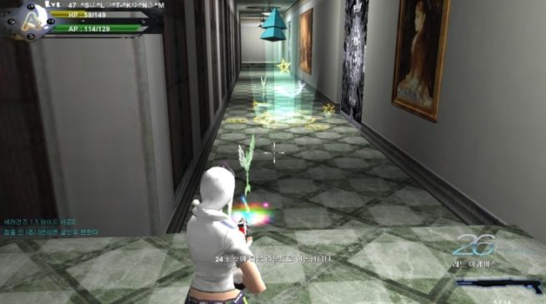
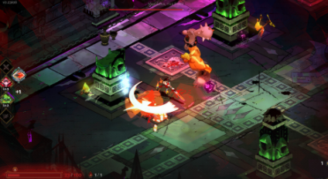
게임소개 및 특징
게임소개 및 특징
01
플랫폼 : PC
02
03
플레이어1(용사) 시점 플레이어2(마왕) 시점
<그림1> 게임 ‘건즈’ <그림2> 게임 ’하데스’
타 게임과 다르게 맞붙는 두 플레이어들이 다른 시점으로 플레이 한다는 점이 차별적 입니다.
오펜스(용사)플레이어는 TPS게임의 시점인 숄더뷰를, 디펜스(마왕)플레이어는 한눈에 모든 상황을 내려다 볼 수 있는 탑뷰 시점으로 게임을 진행합니다.
04
05
06
07
08
09

Slide 6
게임방법
01
02
게임 승리 / 패배 조건
용사 플레이 유저는 제한시간(5분)내로 몬스터와 함정들을 격파하고 마왕을 포휙하면 게임에서 승리합니다.
마왕 플레이 유저는 제한시간동안 용사를 저지하면 승리합니다.
마왕 플레이 유저는 용사 플레이 유저를 전투불능 상태로 만들면 승리합니다.
게임 컨셉
멀티 플레이 방식의 전략 PVP 액션게임
용사 플레이어는 배치된 적과의 전투 및 방해 요소 격파
마왕 플레이어의 기물 활용의 전략적 플레이
03
04
05
06
07
08
09

Slide 7




개발환경
01
02
03
04
05
06
07
08
09

Slide 8
개인별 준비 현황
01
02
최준영 | 진석진 | 임장빈
C, C++프로그래밍 수강 -컴퓨터 그래픽스1 수강 -게임엔진 1 수강 -게임엔진 2 수강 | C, C++프로그래밍 수강 -컴퓨터 그래픽스1 수강 -게임엔진 1 수강 -게임엔진 2 수강
03
04
05
06
07
08
09

Slide 9
기술적 요소 및 중점 연구분야
01
02
UI
카메라
03
ㆍ진영에 따라 서로 다른 모습의
UI와 기능들.
ㆍ오펜스에선 숄더 뷰,
디펜스에서 탑 뷰 동시 구현.
04
05
서버(멀티)
랜덤 맵
06
ㆍ실시간 PVP를 위하여 엔진에서 제공하는 서버 이용.
ㆍ매 게임마다 다른 거대한 미로 맵 생성.
07
08
09
상호작용
최적화
ㆍ기물의 종류에 따른 장치 구현.
ㆍ불필요한 연산을 최소화.

Slide 10


타 게임과의 비교
01
실시간 멀티 PVP 와 두가지 재미
02
03
04
05
1) 기물을 배치하고
방어하는 디펜스
2) 레벨에 따른 랜덤으로 등장하는 기물을 활용한 전략시스템
3) 디펜스의 최적화된
시야와 인터페이스
1) 하나의 캐릭터를 컨트롤을 하며 목표지점까지 가야하는 오펜스
2) 액션게임에 최적화된 시야와
인터페이스
06
07
08
09
https://ccm3.net/archives/20167
https://icons8.kr/icon/5336/%EA%B2%80

Slide 11
개발일정 및 구성원 역할 분담
항 목 | 1월 |  | 2월 |  |  | 3월 | 4월 |  | 5월 |  |  | 6월 |  | 7월 | 8월
리소스 제작
서버 구현 및 테스트
클라이언트 프레임워크 제작
게임 세부 구현
서버 세부 구현
버그 수정 및 최적화
01
02
03
04
05
06
07
08
09
최준영
진석진
임장빈
모두

Slide 12
Thank you

